Slide 1




Slide 2
OpenService
программный комплекс для автоматизации ресторанов
Самодостаточность – OpenService решает все функциональные задачи в ресторане
Современность – комплекс создан с использованием современных средств разработки
Модульность – приобретаются только те компоненты, которые необходимы заказчику
для реализации его проекта
Быстрая масштабируемость – объекты открываются по единожды созданному шаблону
Надежность – касса может работать автономно
Открытость – возможность интегрироваться с любыми учетными системами
и бонусными программами

Slide 3







Схема работы сети ресторанов
Центральный офис
OpenService.Global server
OpenService.Manager
OpenService.Account Server
Ресторан 1
OpenService.Local server
OpenService.Manager
OpenService.POS
Ресторан 2
Фастфуд
Mobile waiter

Slide 4
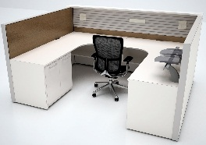

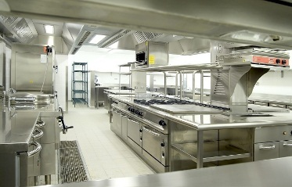
Схема работы одиночного заведения
Офис
OpenService server
OpenService.Manager
Зал
Кухня
OpenService.POS
Reservation (бронирование столиков)
Billiards (тарификация бильярда)
Discount Clients (скидки по клиентам)
Bonus Clients (бонусы по клиентам)
Печать заказов на кухню
Message system (подсистема сообщений)
Clients service (работа с анкетами)
POS reports (отчёты на кассе)
Mobile waiter (мобильный официант)

Slide 5
Описание модулей
OpenService.Global server:
- хранение данных о продажах;
- хранение клиентских данных;
- синхронизация всех модулей;
- синхронизация с учетной системой;
- мониторинг системы.
OpenService.Manager
- настройка работы комплекса;
- права пользователей;
- формирование дисконтных и бонусных программ;
- анализ продаж в разных интерпретациях.
OpenService.Account Server
- хранение бонусных счетов клиентов;
- произведение расчетных операций.

Slide 6
OpenService.POS
- работа в режиме фаст-фуда и ресторана в одной кассе
- возможность работы с двумя организациями одновременно (два
фискальных регистратора)
- полностью настраиваемый интерфейс кассира
- визуальное отображение зала (заказы закрепляются за столиками)
- печать заказов на кухню и бар
- типы оплаты : нал, безнал, бонусы, внутренний (пользовательский),
смешанный вид
- автоматическая печать всех фискальных отчетов
- возможность просмотра кассовых отчетов на мониторе кассира
- поиск заказа по номеру заказа, поиск столика, поиск заказов конкретного
официанта
- фиксация абсолютно всех действий официантов, кассиров

Slide 7
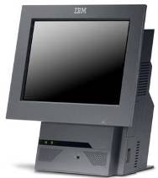
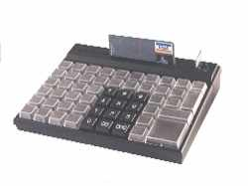
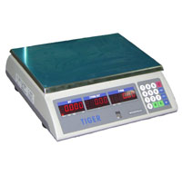

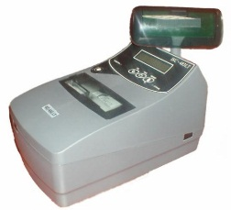
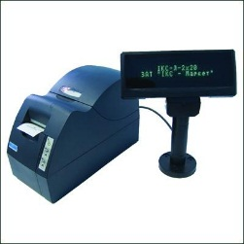
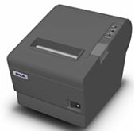
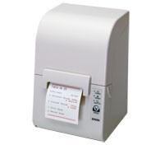
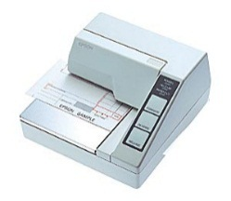
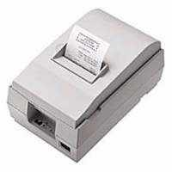
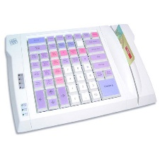
OpenService.POS
- широкий выбор поддерживаемого торгового оборудования
- возможность подключить два банковских терминала к кассе
- интеграция с кассовыми весами
- использование как фискальных так и не фискальных принтеров
- поддержаны одностанционные модели фискальных регистраторов

Slide 8

OpenService.POS.Reservation
Reservation – бронирование столика в ресторане.
Резервирование осуществляется на конкретную дату, время, столик.
Указывается клиент (может браться с базы ресторана), номер телефона,
время начала и окончания брони.
Возможно сделать предзаказ на столик
При приближении времени бронирования столики в кассе окрашиваются
сначала в желтый, потом в красный цвет.

Slide 9


OpenService.POS. Billiards
Billiards – тарификация услуг (бильярд, сауна и т. д.) по времени,
управление светом в нужной зоне (бильярдный стол, предбанник,
игровой автомат)
Тарификация осуществляется:
- до отключения услуги по просьбе клиента
- обратный отсчет по указанному клиентом времени
- обратный отсчет по полученной(уазанной) сумме

Slide 10







OpenService.POS
Скидки на блюда без привязки к клиенту

Slide 11






OpenService.POS Discount Cliets
Discount Cliets – возможность кассы работать с дисконтными картами
клиентов
единая база данных клиентов
скидки по группам клиентов
дополнительные скидки (акции) для постоянных клиентов
анализ активности постоянных клиентов
- создание пользовательских групп

Slide 12





OpenService.POS Bonus Clients
Bonus Clients – возможность кассы работать с бонусными картами
клиентов
бонусы или баллы — это отложенная скидка, мотивация для клиента
прийти в следующий раз
бонусная программа на 30-40% выгоднее для ресторана чем дисконт

Slide 13

OpenService.POS Message system
Message system– вывод на экран кассиру и на чек клиенту сообщений, привязанных к определенным событиям:
день рождение клиента - «Поздравьте Василия Федоровича»
чек больше 1000грн – «Предложите дисконтную или бонусную карту»
в заказ попало блюдо или напиток с акции - «Расскажите клиенту о акции
два коктейля по цене одного»
накопленные бонусы клиента достигла определенной суммы –
«Поздравьте клиента и выдайте ему карту Gold»
печать сообщений на чеке – акции, предложения, информация о блюдах
попавших в чек, уникальные кода для розыгрышей, пожелания и
поздравления

Slide 14

OpenService.POS Clients service
Clients service– работа с анкетными данными на кассовом месте
- возможность выдать карту клиента прямо на кассе
- внесение и изменение анкетных данных
- просмотр накопленной суммы бонусов на счете клиента
- блокировка карты (при обращении клиента о потере)
- замена карты
- дополнительное анкетирование клиентов – формирование потребительских
групп

Slide 15



OpenService. Mobile waiter
Mobile waiter– формирование заказов официантами с помощью
планшета.
Может работать на любом планшете, с любой оперативной системой.
Устройство должно работать с Wi-Fi, и иметь браузер.
Реализованы все функции стационарного рабочего места, кроме оплаты

Slide 16
Спасибо за внимание !

